Slide 1
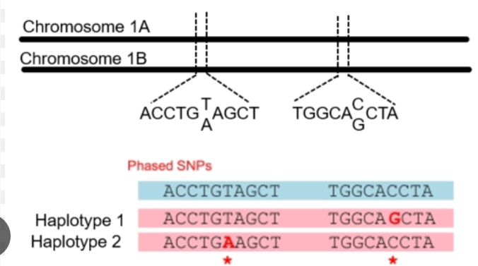
Базы данных вариантов мутаций человека
GnomAD
1000 genomes
≈ 807000 человек
≈ 3202 человека
AF = 0.023
AF = 0.05
Варианты не фазированы и не разбиты по людям. То есть мы знаем только частоту каждого варианта в популяции.
Все варианты фазированы. То есть мы знаем комбинации вариантов на каждой хромосоме у всех людей.
Однонуклеотидный полиморфизм (англ. Single nucleotide polymorphism, SNP, произносится как снип) — отличия последовательности ДНК размером в один нуклеотид

Slide 2
С какой частотой встречаются варианты в базе данных gnomAD?
Варианты довольно частые. Если посмотреть в IGV, то кажется, что практически каждую букву.

Slide 3
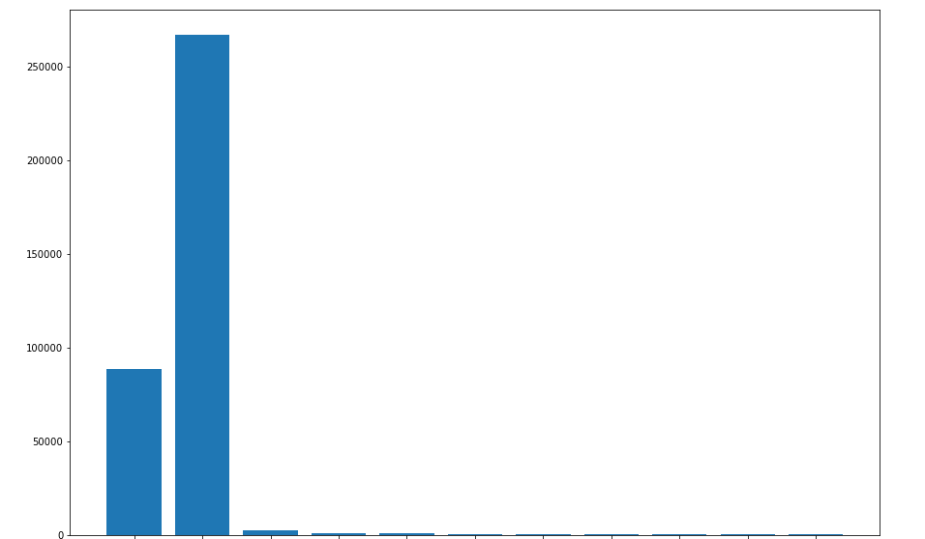
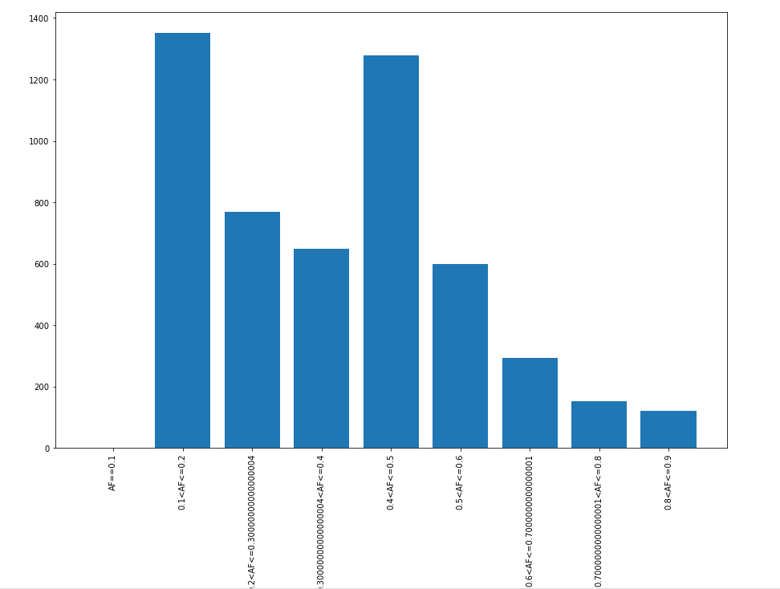
С какой частотой встречаются варианты мутаций в базе данных gnomAD?
Посчитаем сколько приходится снипов на 1 МБ при разных уровнях AF (allele frequency). Взяли по одной Mb из трёх разных мест на chr21 и посчитали среднее.
intervals = [(10000000, 11000000), (25000000, 26000000), (38000000, 39000000)]
Number of SNPs on 1Mb
Number of SNPs on 1Mb
AF=0
0.09 < AF <= 0.1
0.01 < AF <= 0.02
0.08 < AF <= 0.09
0 < AF <= 0.01
0.04 < AF <= 0.05
0.07 < AF <= 0.08
0.03 < AF <= 0.04
0.06 < AF <= 0.07
0.02 < AF <= 0.03
0.05 < AF <= 0.06
Варианты встречаются примерно каждые 4 буквы. Больше всего редких вариантов. ( с частотой в популяции < 1% )

Slide 4
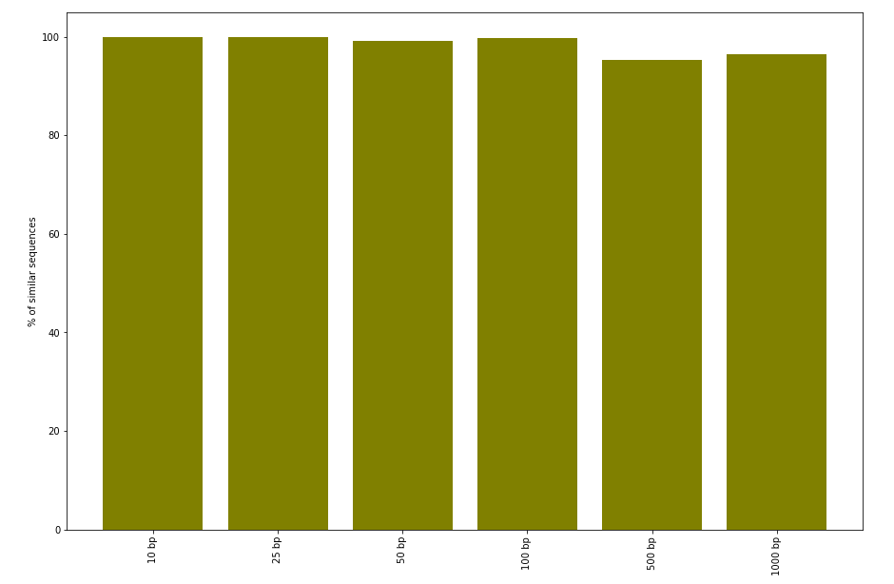
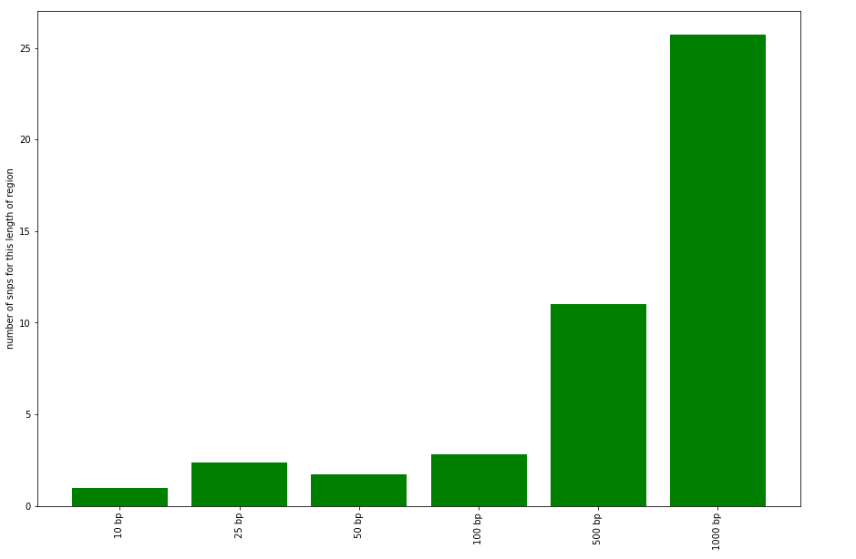
1000 геномов
Есть 3202 человека с фазированными вариантами.
Посчитаем как часто встречаются варианты и какой процент последовательностей совпадает среди этих людей для разных длин последовательностей. (по три случайных региона фиксированной длины)
SNPs number
% of similar sequences

Slide 5
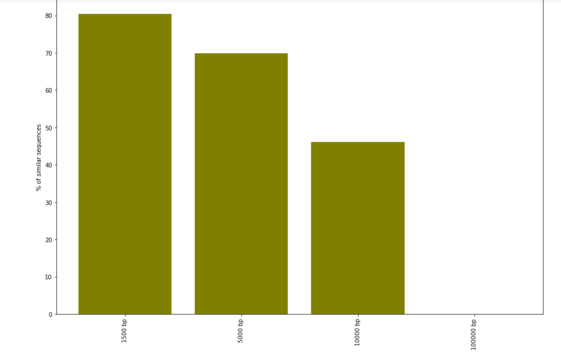
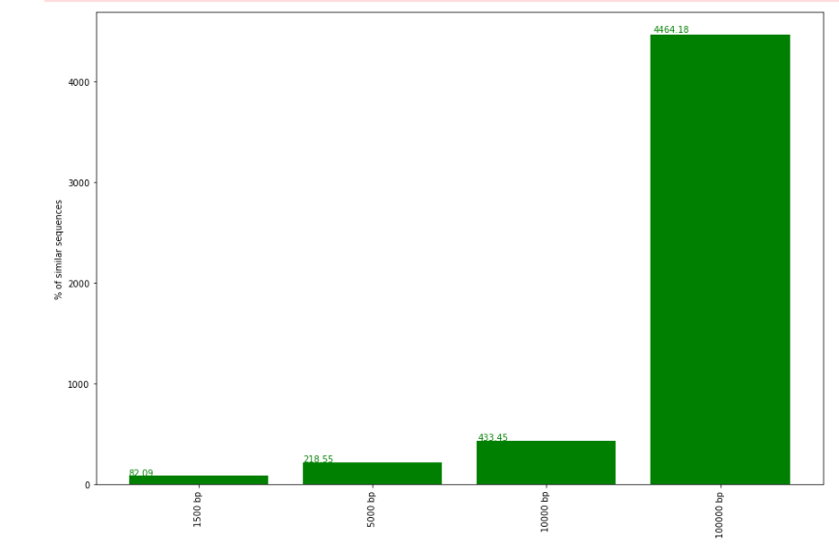
1000 геномов
Есть 3202 человека с фазированными снипами.
Посчитаем как часто встречаются варианты и какой процент последовательностей совпадает среди этих людей для разных длин последовательностей. (по три случайных региона фиксированной длины)
SNPs number
% of similar sequences
Итого уже для 100000 букв нет ни одной повторяющейся последовательности
Варианты встречаются примерно каждые 20 букв.

Slide 6
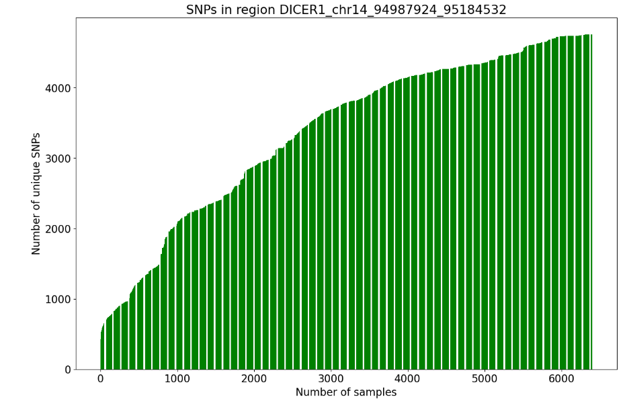
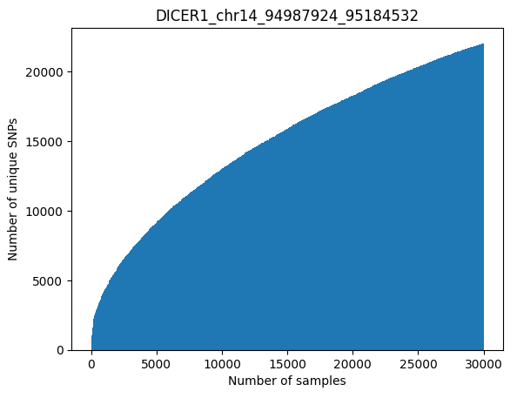
Cколько уникальных замен встречается среди всех последовательностей в зависимости от их количества?
1000 genomes
GnomAD
Брал k вариантов, 30 тысяч раз. Кажется, что в gnomadе, действительно, много уникальных SNP.

Slide 7
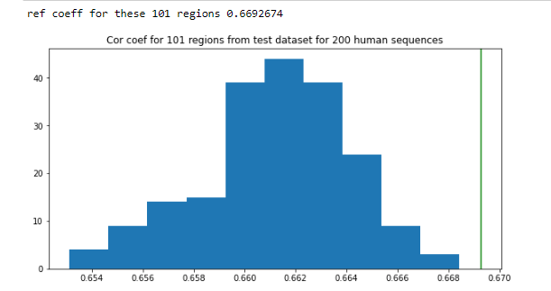
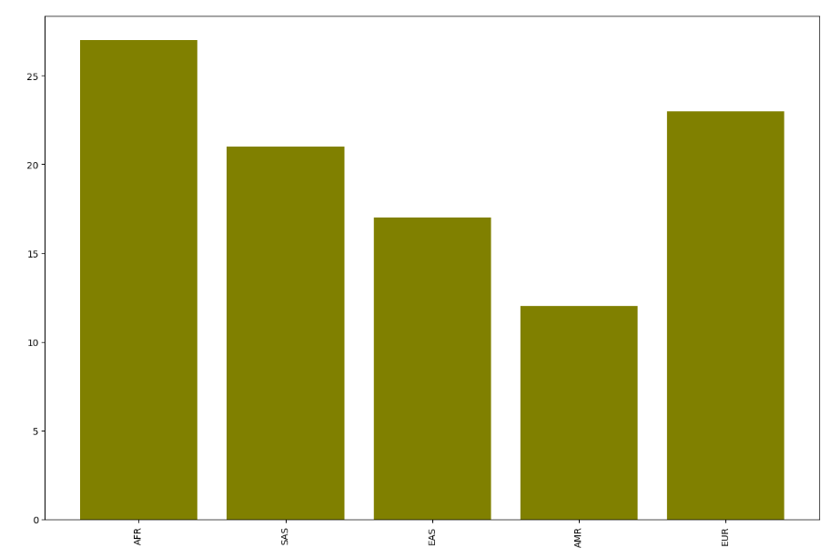
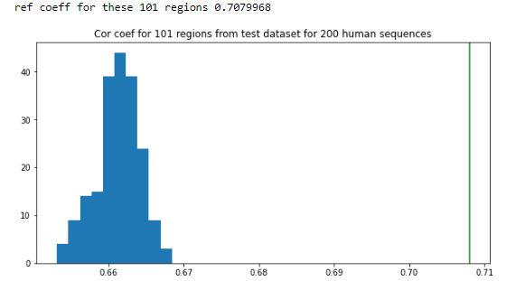
enformer на датасете из 1000 геномов.
Все таргеты
Взяли 100 случайных сэмплов из датасета 1000 геномов (200 последовательностей) и 101 случайный регион из тестового набора enformer.
Только CAGE таргеты
AFR, African
AMR, Ad Mixed American
EAS, East Asian
EUR, European
SAS, South Asian

Slide 8
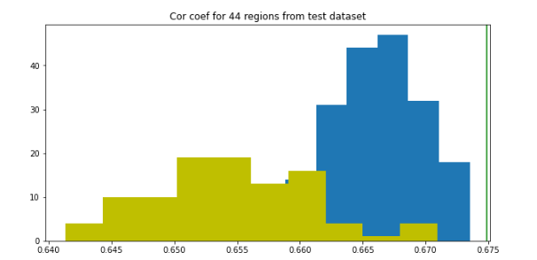
А случайно предсказания для случайно сгенерированных последовательностей из GnomAD насколько похожи на реальных людей?
ref
100 сэмплов сгенерированных из данных GnomAD
100 сэмплов 1000 геномов

Slide 9
Проверим как меняется предсказание enformer для конкретных кейсов.
Выбирали кейсы, где мутации в промоторе гена приводят к изменению уровня транскрипции, и это доказано.

Slide 10
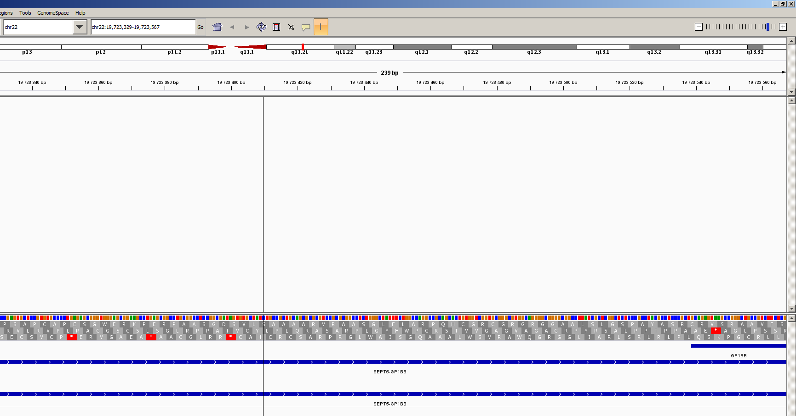
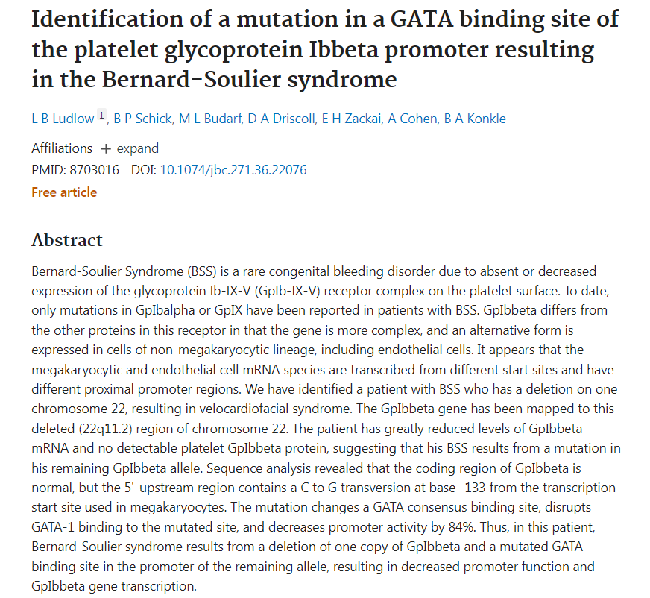
Кейс 1
Замена в промоторе гена GP1BB
Chr22: 19723410 C > G
https://www.sciencedirect.com/science/article/pii/S0021925819619009?via%3Dihub
mut
TSS
Ожидаем, что транскрипция гена GP1BB должна снизиться в случае мутации.

Slide 11
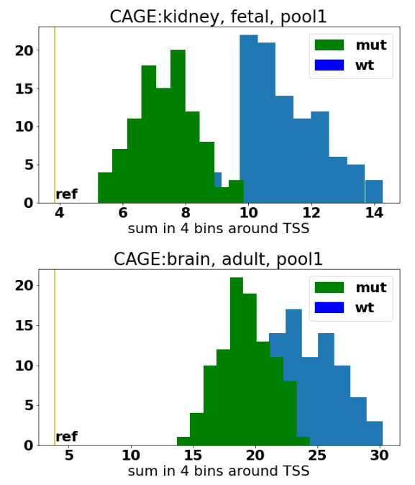
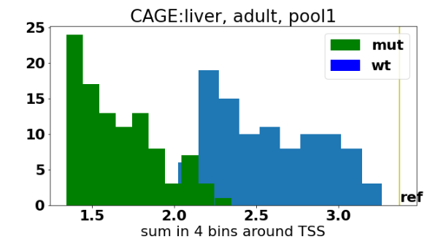
Кейс 1

Slide 12
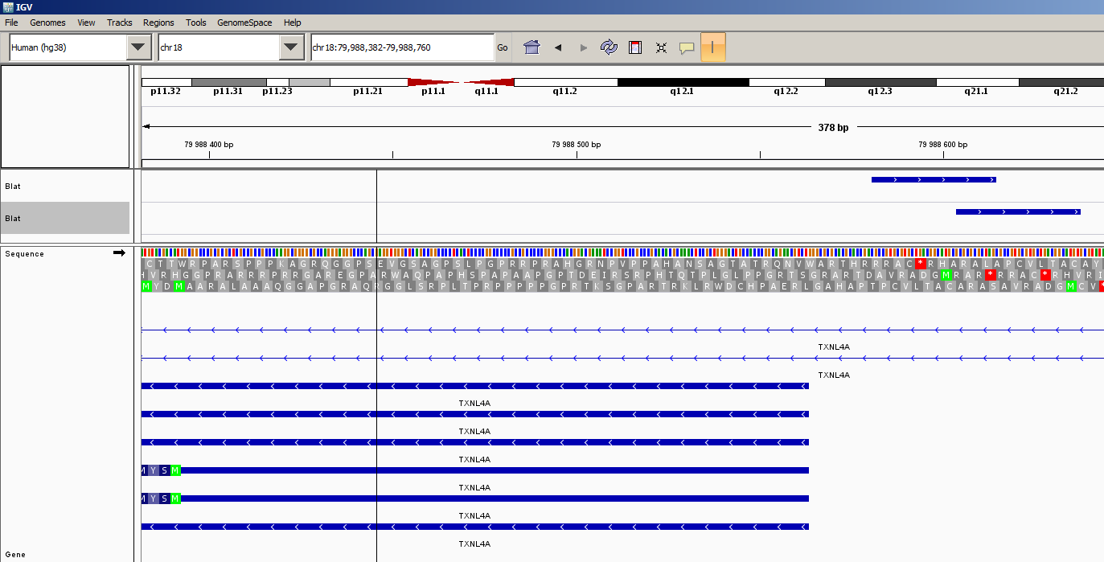
Кейс 2
Удаление фрагмента промотора гена TXNL4A.
1) hg38: del Chr18:79988580-79988614.
Обе должны приводить к уменьшению сигнала в промоторе гена TXNL4A.
2) hg38: del2 Chr18:79988604-79988636.
https://www.sciencedirect.com/science/article/pii/S0002929714004364
del1
del2

Slide 13
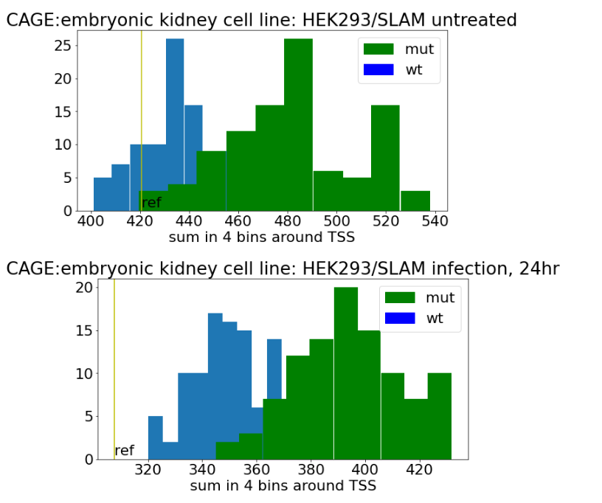
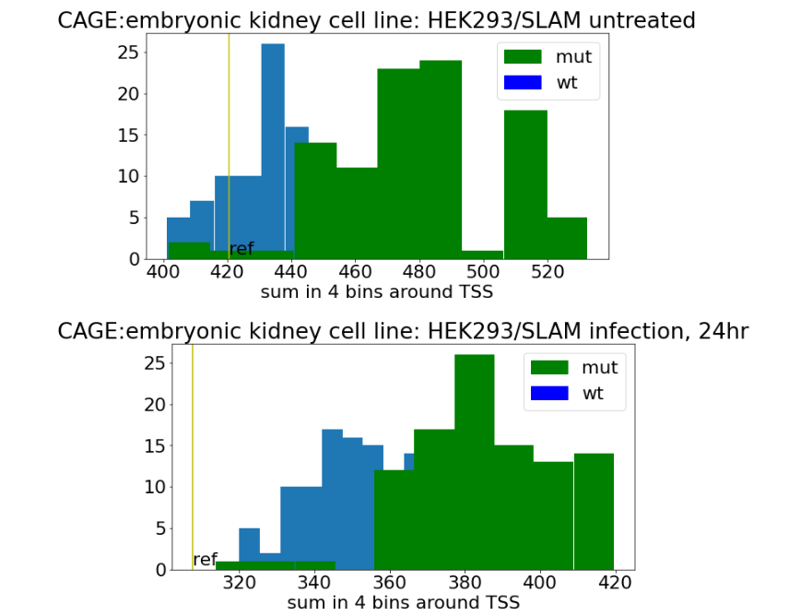
Кейс 2
del1
del2

Slide 14
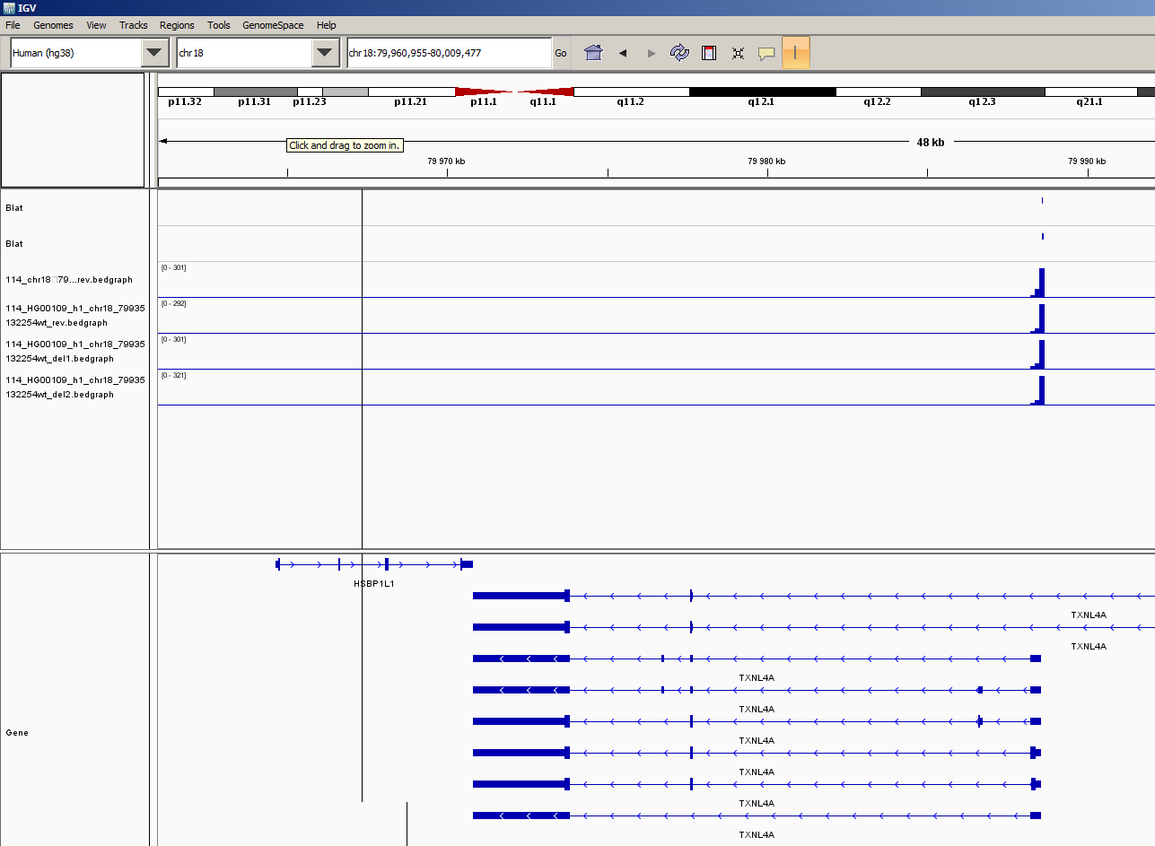
Кейс 2
ref
HG00109_wt
HG00109_del1
HG00109_del2

Slide 15
Кейс 3
Замена в промоторе гена TBX22
chrX:80014682 G > A
Ожидаем уменьшение транскрипции ~в 2 раза.
Если на этот пик смотреть, то в случае мутации действительно транскрипция примерно в 2 раза уменьшилась
https://link.springer.com/article/10.1007/s00439-014-1503-8

Slide 16
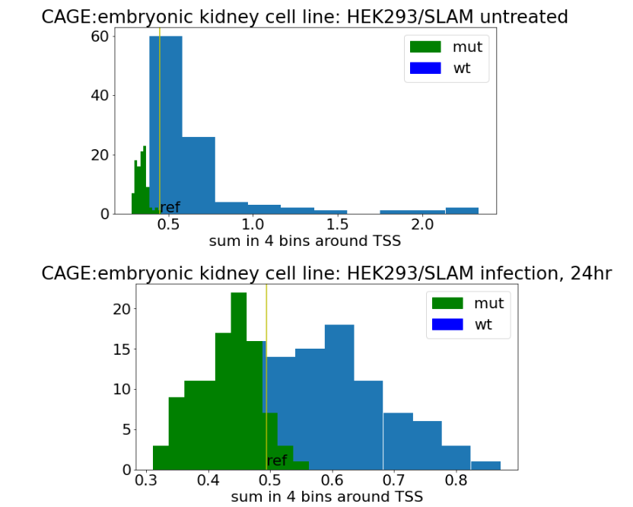
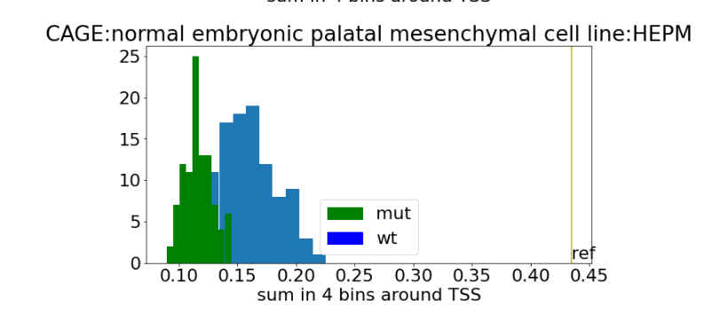
Кейс 3

Slide 17
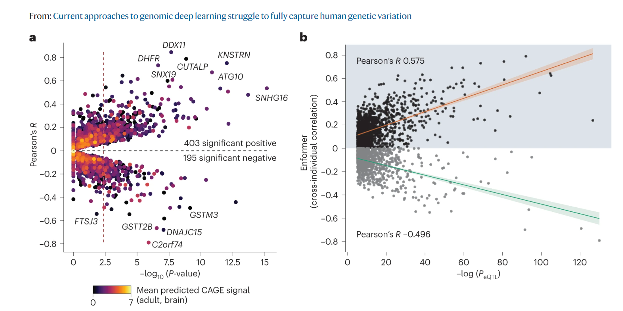
4 статьи в которых показали, что enformer на индивидуальных геномах работает плохо. Особенно неправильно предсказывает направление изменения транскрипции для eQTL
https://www.nature.com/articles/s41588-023-01524-6 https://www.nature.com/articles/s41588-023-01517-5 https://www.nature.com/articles/s41588-023-01574-w https://www.biorxiv.org/content/10.1101/2023.12.21.572730v1

Slide 19
its probably because of the way GATK genotyping works. In that, areas without variation in the genotyping process will not be output by GATK, thus yielding an NA if one attempts to access those sites. But then what about 0 MAF then? Well, when one first does genotype calling there will be alot of calls, but a portion of those are false positives and are removed when the data is cquality controlled. These sites end up in your dataset a homo-reference; therefore, because there was an initial call, that position remains in the data as a homo-reference call.

Slide 20
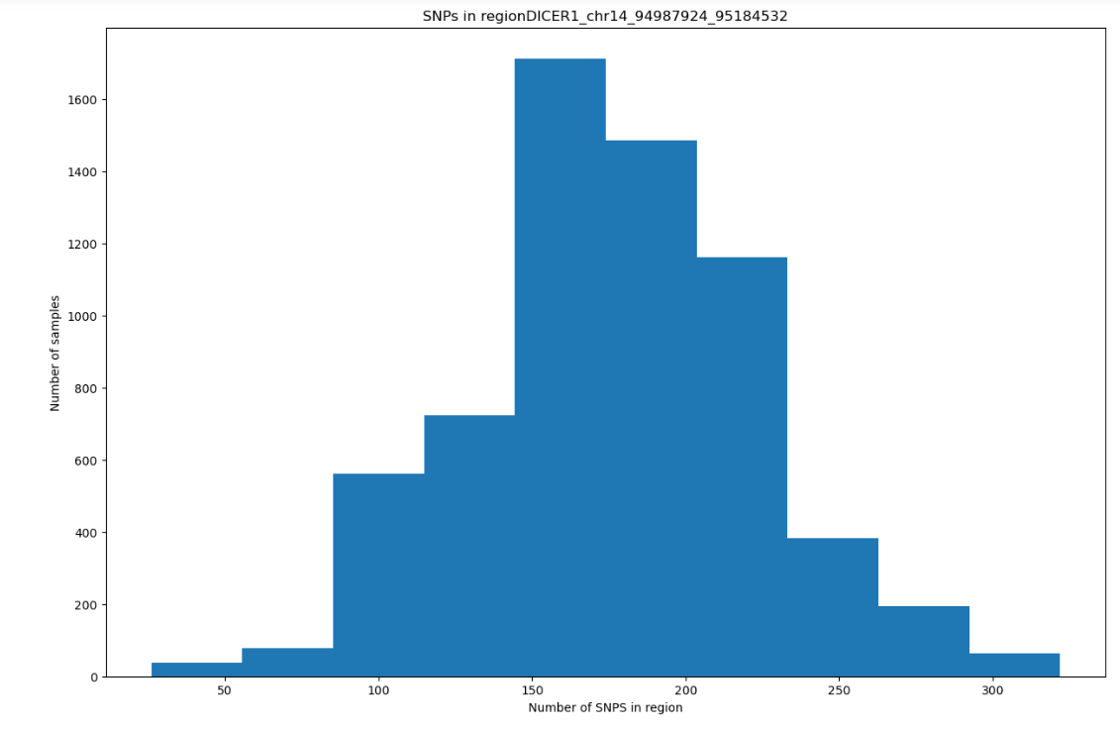
k брал из этого распределения.

